Slide 1

Združenje Manager, ustanovljeno 1989, je združen glas slovenskih managerjev, ki se zavzemajo za razvoj in uveljavitev profesionalnega managementa.
Sonja Šmuc, izvršna direktorica
sonja.smuc@zdruzenje-manager.si

Slide 2

OBČNI ZBOR
Upravni
odbor
(30 članov)
Nadzorni
odbor
(3 člani)
Častno razsodišče
(5 članov)
Predsednik
Strokovna služba

Slide 3
Preko 1100 članov.
Spolna struktura
28 % žensk
72 % moških
Struktura podjetij
42 % malih podjetij
16 % srednjih podjetij
42 % velikih podjetij

Slide 4
Trije strateški cilji 2013:
uveljavljanje profesionalnega, etičnega managementa,
zagovarjanje učinkovite insolventne in delovno-pravne zakonodaje,
spodbujanje ženskega managementa.

Slide 5
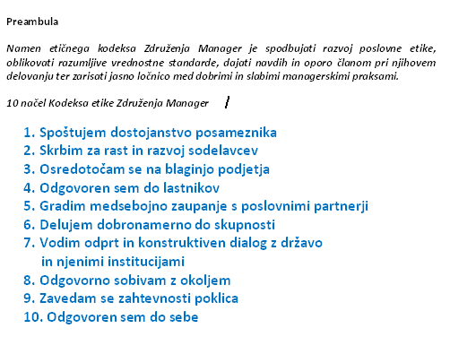
Podlaga za aktivnosti Združenja Manager sta notranja akta
Kodeks etike
Združenja Manager
Zaveza za uspešno
prihodnost 15/2020

Slide 6
Aktivnosti v 2013 za razvoj poslovne etike
Častno razsodišče: aktivno
Delovna skupina za skladnost poslovanja: v pripravi
Intenzivno ozaveščanje preko dogodkov v 2013:
- Januarsko srečanje, Združenje Manager, 31. januar
- Korporativna integriteta, Ekonomska fakulteta, 12.,13. februar
- Delavnica ŠIK, Mediade in Združenje Manager, 20. februar
- Forum Poslovna etika in vodenje, 22. marec
- Moč etičnega voditeljstva, FEEL 2013, 12. junij
- ...
Promocija dobre prakse: priznanja, strokovni dogodki, revija MQ

Slide 7
Vpliv lastništva ...
na korporativno upravljanje,
na profesionalnost in etičnost vodenja
... uspešnost poslovanja.

Slide 8
Na vsako etično vedenje, tudi v managementu, vplivata dva elementa:
posameznik in sistem.
Oba morata podpirati pošteno, korektno, zaupanja vredno ravnanje.
Dovolj je samo en šibek člen, da je ogrožena cela veriga.

Slide 9
Hvala za pozornost.
www.zdruzenje-manager.si

